Slide 1
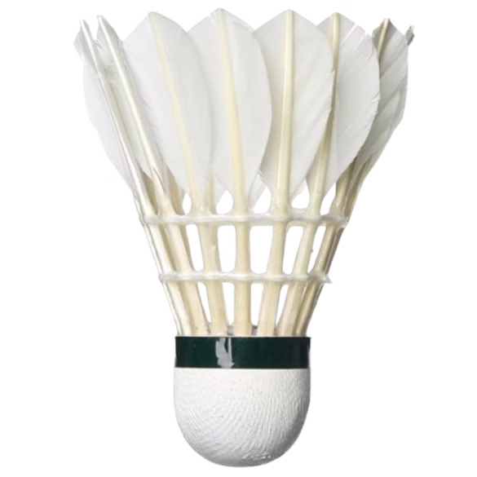


An Toàn Vệ Sinh Lao Động Trong Sản Xuất Cầu Lông
Bài thuyết trình này sẽ thảo luận về các nguy cơ tai nạn lao động trong sản xuất cầu lông, đồng thời cung cấp kiến thức và biện pháp để đảm bảo an toàn cho công nhân.
Bản quyền thuộc An Toàn Nam Việt

Slide 2
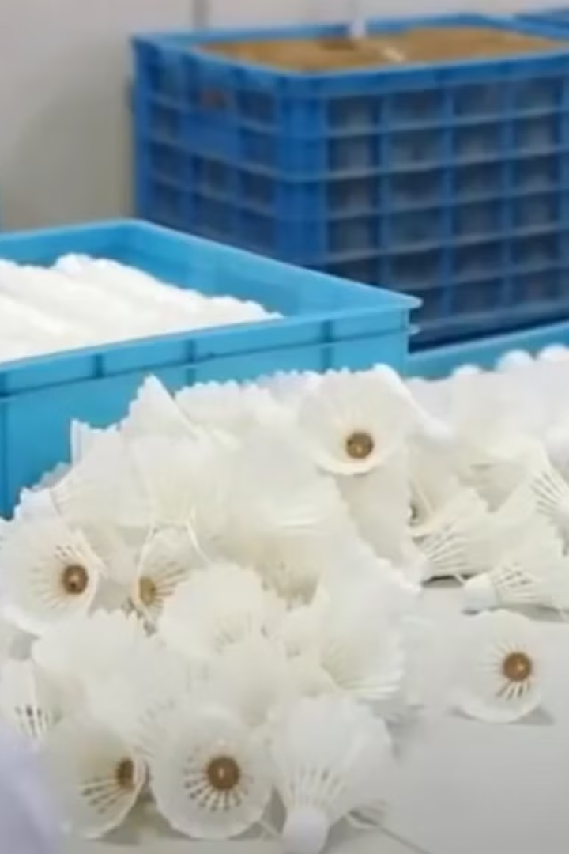
Tai Nạn Lao Động Trong Nhà Máy
1
Ngã do trượt ngã
Sàn nhà ẩm ướt hoặc không sạch sẽ dẫn đến tai nạn.
2
Kẹt trong máy móc
Thiếu cảnh giác khi làm việc với máy móc.
3
Chất hóa học gây hại
Tiếp xúc với hóa chất mà không có bảo hộ đầy đủ.

Slide 3
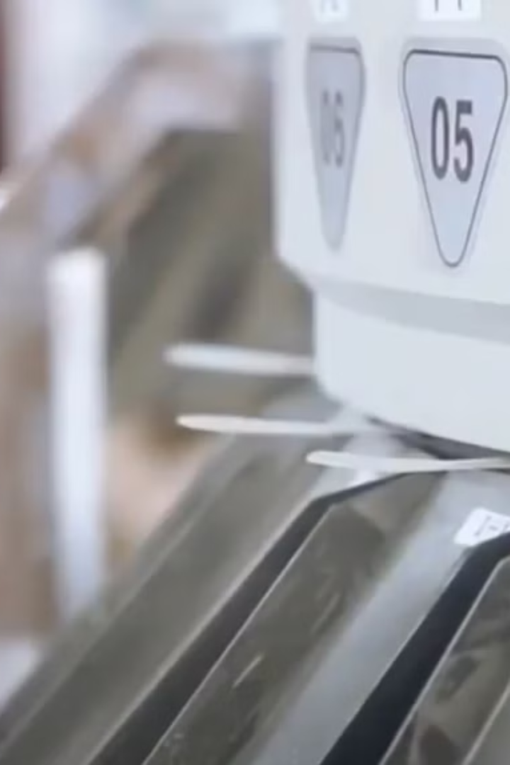


An Toàn Vệ Sinh Lao Động - Rửa & Làm Sạch Lông
Đặc điểm
Làm sạch lông vũ để loại bỏ bụi bẩn và vi khuẩn.
Nguy cơ
Trượt ngã do sàn ướt, tiếp xúc hóa chất tẩy rửa.

Slide 4
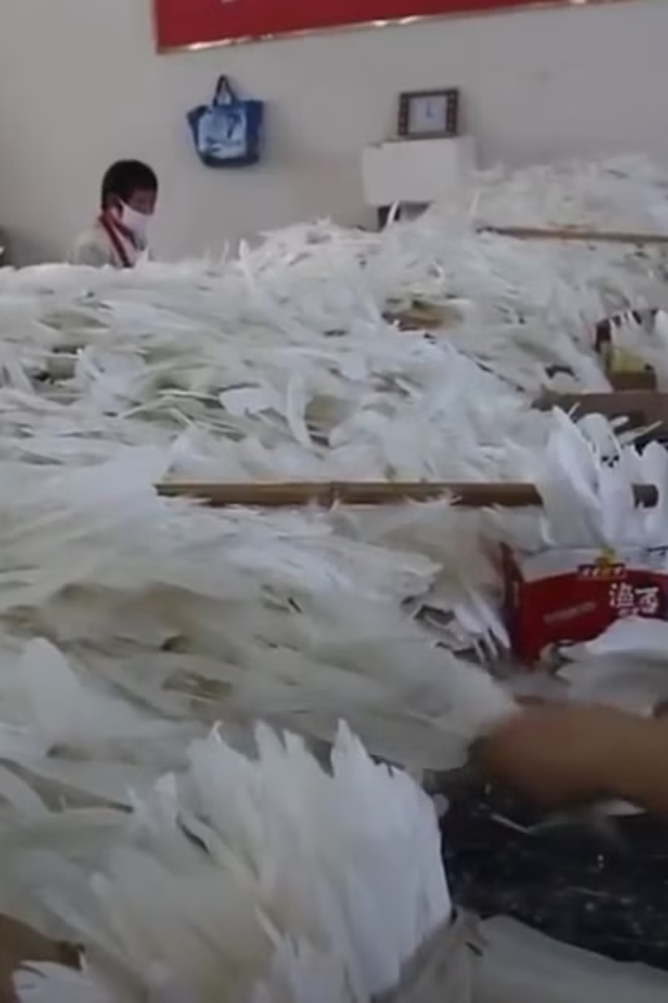
An Toàn Vệ Sinh Lao Động - Tẩy Trắng Lông
Đặc điểm
Ngâm lông vũ trong dung dịch tẩy trắng để làm sáng.
Nguy cơ
Tiếp xúc với hóa chất tẩy trắng, rò rỉ hoặc tràn đổ.
Biện pháp
Bảo hộ cá nhân, pha chế hóa chất cẩn thận.

Slide 5
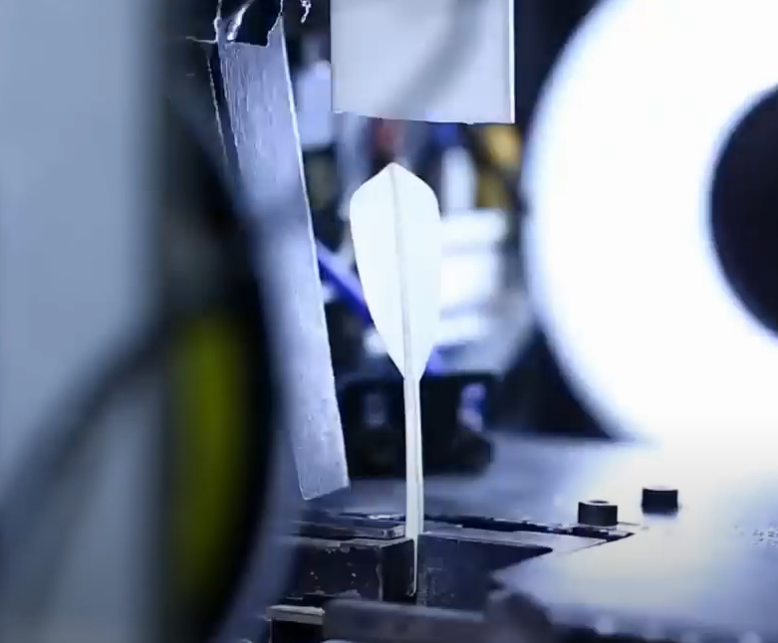
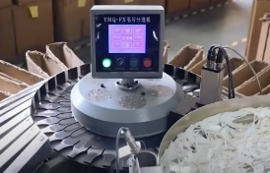
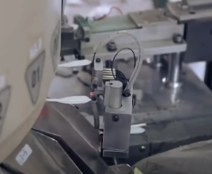



An Toàn Vệ Sinh Lao Động - Sấy Khô Lông
Bỏng nhiệt
Hơi nước
Trượt ngã
Tiếp xúc với máy sấy nhiệt độ cao.
Hơi nước và khí độc từ quá trình sấy.
Sàn ướt do nước còn lại sau khi rửa.

Slide 6
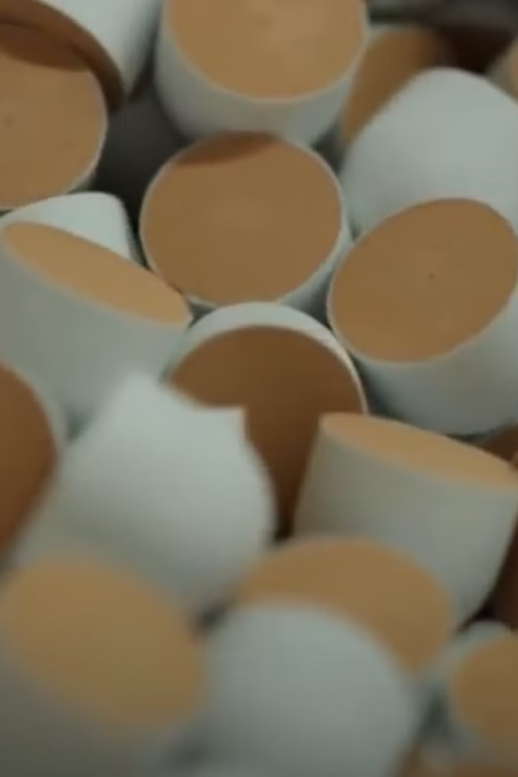



An Toàn Vệ Sinh Lao Động - Chế Tạo Đầu Cầu
Va chạm
Va chạm với máy móc khi chế tạo đầu cầu.
Hóa chất
Tiếp xúc với hóa chất độc hại hoặc nhiệt độ cao.
Trượt ngã
Sàn nhà ẩm ướt hoặc có vật cản trong khu vực sản xuất.

Slide 7
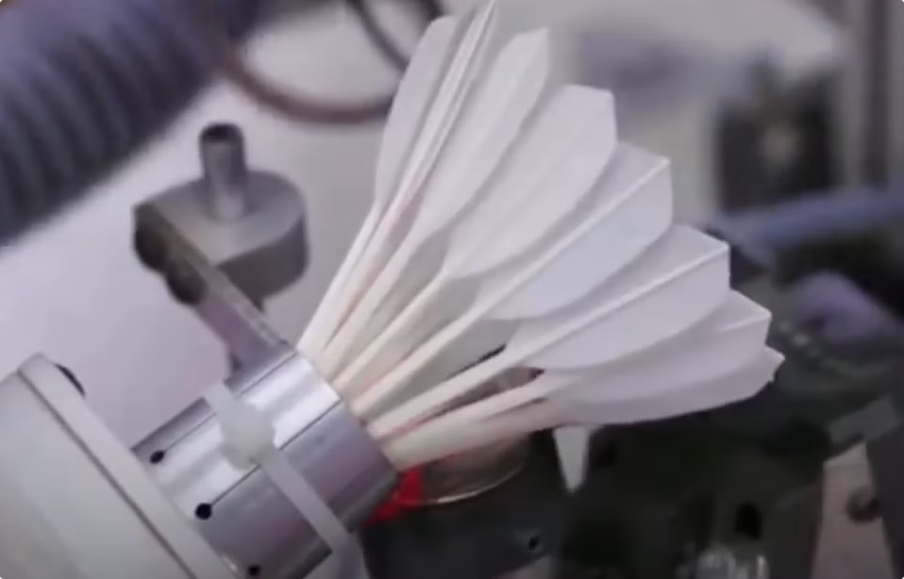
An Toàn Vệ Sinh Lao Động - Gắn Lông Vào Đầu Cầu
1
Bị thương do máy móc
Kẹp tay hoặc chân giữa các bộ phận chuyển động của máy.
2
Tiếp xúc hóa chất
Dị ứng da hoặc hô hấp do tiếp xúc với hóa chất dán lông.
3
Ngã và trượt
Môi trường làm việc có độ ẩm hoặc bề mặt trơn trượt.

Slide 8
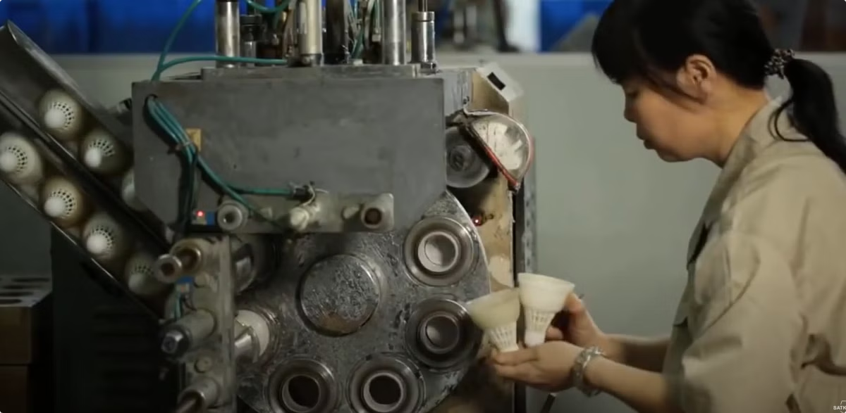
An Toàn Vệ Sinh Lao Động - Làm Khung Cầu
Va chạm
Bỏng, cắt
Dụng cụ
Ngã, trượt

Slide 9

Quy định chung
1
Huấn luyện an toàn lao động
Tổ chức các khóa huấn luyện an toàn lao động định kỳ cho công nhân.
2
Bảo trì thiết bị
Thường xuyên kiểm tra và bảo dưỡng máy móc, thiết bị sản xuất.
3
Thiết bị bảo hộ
Cung cấp và đảm bảo sử dụng đúng các thiết bị bảo hộ cá nhân.
4
Môi trường
Duy trì không gian làm việc sạch sẽ, thoáng mát và đủ ánh sáng.

Slide 10

Xử lý tình huống khẩn cấp
1
Dừng máy
Ngay lập tức dừng hoạt động của máy móc khi xảy ra tai nạn.
2
Sơ cứu
Thực hiện sơ cứu ban đầu cho người bị nạn nếu cần thiết.
3
Gọi cấp cứu
Liên hệ dịch vụ y tế khẩn cấp nếu tình trạng nghiêm trọng.
4
Báo cáo
Thông báo cho quản lý và lập báo cáo chi tiết về sự cố.

Slide 11
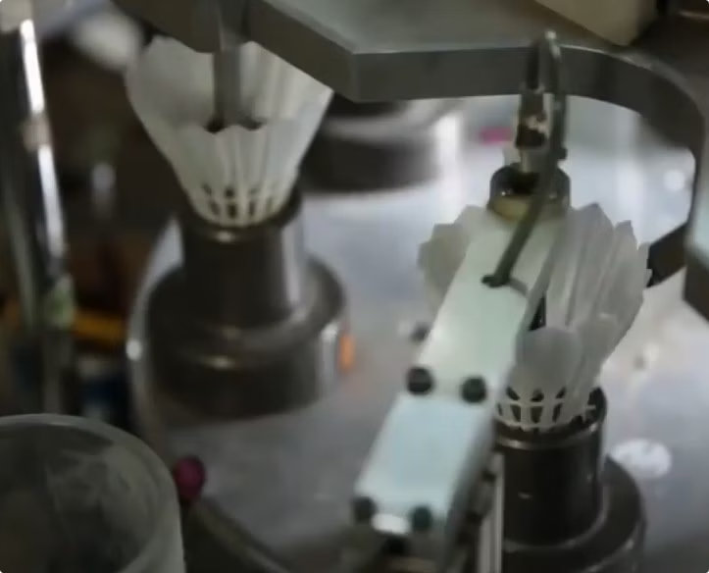
Tài liệu tham khảo
Bài kiểm tra an toàn lao động nhóm 3
Trắc nghiệm an toàn lao động nhóm 3
Bảng báo giá huấn luyện ATLD
Xem chi tiết
Tải về tài liệu (download)
Download tài liệu huấn luyện an toàn lao động sản xuất cầu lông

